Slide 1
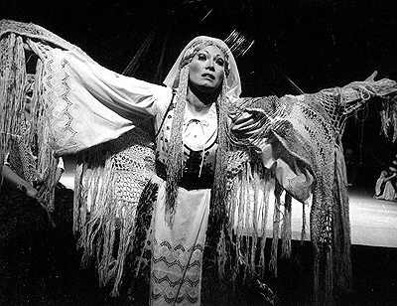
CSONGOR ÉS TÜNDE
Sík Ferenc rendezésében
(1976)
Készítette:
A Silly Seals csapata

Slide 2
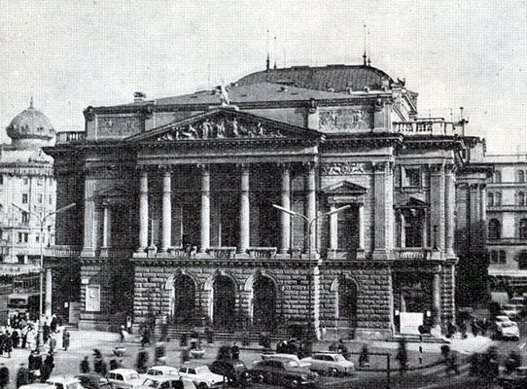
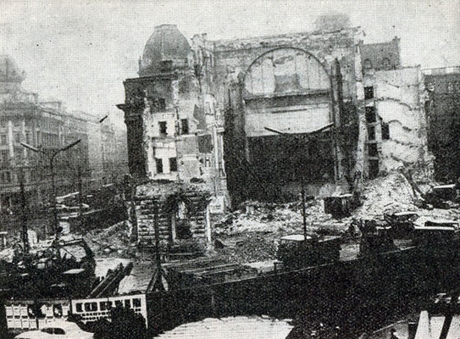
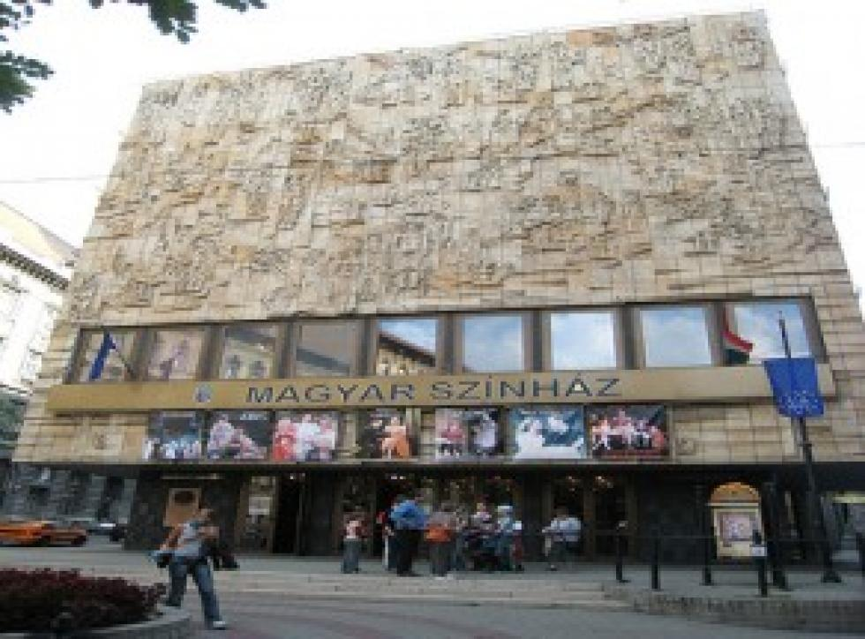
Színház- és épülettörténet
A Nemzeti Színház 1908 és 1964 között a Blaha Lujza téren működött.
- 1964-ben bejelentették, hogy metróépítés miatt lebontják az épületet.
- 1965. április 23-án az ország vezető társulatának játékterét felrobbantották.
- A társulat ideiglenesen (2 évre) a mai Thália Színház épületébe költözött át.
Majd a Hevesi Sándor téren álló, felújított Magyar Színházat jelölték ki (szintén ideiglenesre tervezett) színjátszóhelyként.
A Nemzeti társulata 1966-tól kezdődően 34 évig működöt ebben az épületben.
Sík Ferenc itt rendezhette meg 1976-ban a Csongor és Tündét. (Első rendezése itt.)

Slide 3
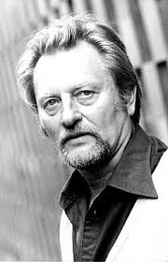
A DARAB RENDEZŐJÉRŐL
Sík Ferenc
(1931-1995)
Tanulmányok
1952-1957
ELTE BTK magyar-történelem-francia szakos tanár
1958-1963
Színművészeti Főiskola (Nádasdy Kálmán tanítványa)
Karrier
1965-1965
Gárdonyi Géza Színház (Eger) – rendező
1965-1982
Pécsi Nemzeti Színház – rendező, 1975-től főrendező
1973-1994
Gyulai Várszínház – művészeti vezető, főrendező
1982-1995
Nemzeti Színház (Bp.) – rendező, 1991-től főrendező
Elismerések
Jászai Mari-díj (1970)
Érdemes művész (1975)
Kiváló művész (1985)
Kossuth-díj(1994)
Magyar Örökség díj (2006) [posztumusz]

Slide 4
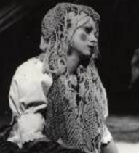
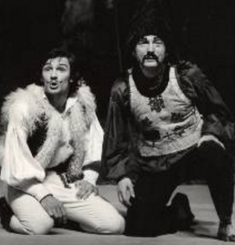
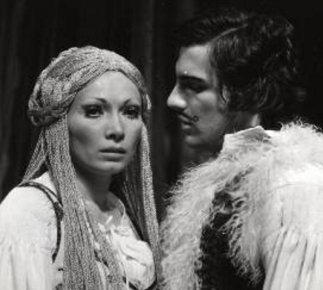
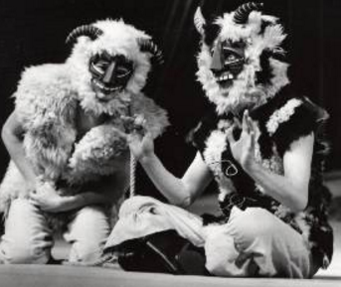
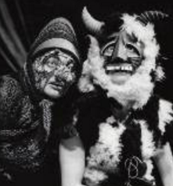
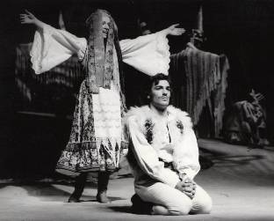
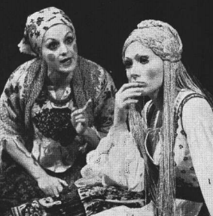
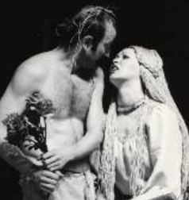
A DARABRÓL
Szereposztás
Tünde – Bodnár Erika
Csongor – Téri Sándor
Mirigy – Ronyecz Mária
Balga – Pathó István
Ilma – Vörös Eszter
Ledér – Császár Angéla
Éj – Kohut Magda
A Színház- és Filmművészeti Főiskolát 1970-ben végezte el. Első szerződése a szolnoki Szigligeti Színházhoz kötötte. (Itt legjelentősebb szerepe Örkény: Macskajátékában Egérke szerepe volt.)
1974-ben a Nemzeti Színház társulatának tagja lett.
A Színház- és Filmművészeti Főiskola elvégzése után 1975-től a Nemzeti Színház tagja. Első jelentős főszerepe Sík Ferenc rendezésében bemutatott Csongor és Tünde volt.
Ördögfiak
Kurrah – Szacsvay László
Berreh – Felföldi László
Duzzog – Benedek Miklós
Vándorok
Kalmár – Agárdi Gábor
Fejedelem – Csurka László
Tudós – Őze Lajos

Slide 5
További munkatársak
Díszlet: Csányi Árpád
Jelmez: Schäffer Judit
Koreográfus: Eck Imre
Zenei vezető: Simon Zoltán
Rendező: Sík Ferenc

Slide 6
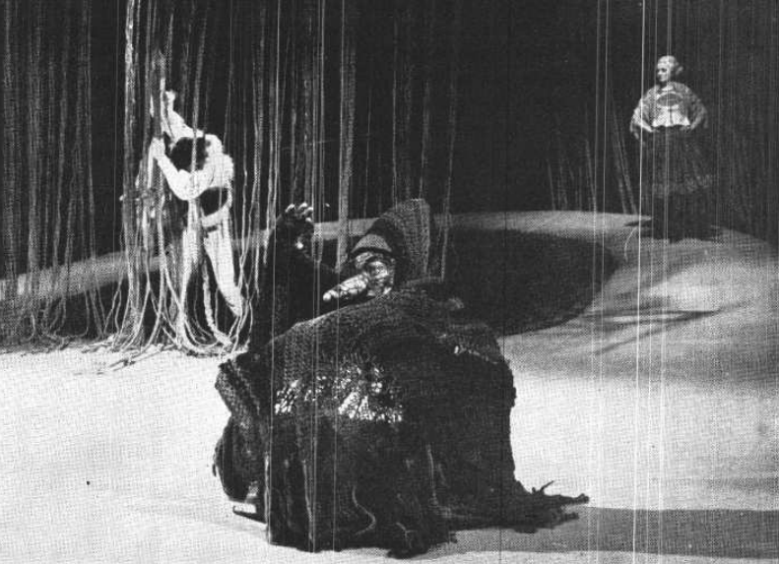
Sík Ferenc
rendezői koncepciója
Az előadásra leginkább a mozgékonyság és a dinamika jellemző.
Ezt segíti elő a félkörívben magasított, lejtős játéktér, amely Csongor vándorútját is jelképezheti.
- Avagy a gumiasztal-szerűen működő pázsit, amely például az ördög-fiaknak ad lehetőségeket az akrobatikus mutatvá-nyokra.

Slide 7
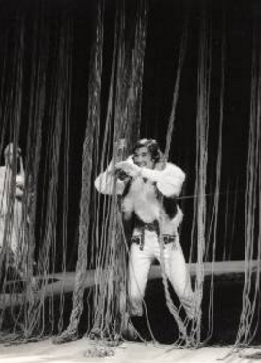
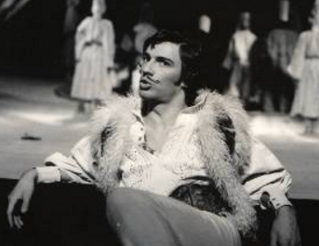
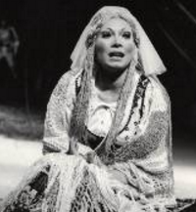
Sík Ferenc
rendezői koncepciója
A rendező előszeretettel alkalmazza darabjaiban a magyar folklór egyes elemeit.
- Ez nyilvánul meg a jelmezek tekintetében (busómaszkok, szűrök, gu-bák, népviseleti öltözetek).
A tündérfát a színpadkép közepén leomló fonott kötelek jelképezik.
Ez a megoldás alkalmat ad a többértelműségre.
-Egyfelől lehetőség, amelyen felmászhatunk Tündérországba, másfe-lől akadály, amelybe belegabalyodhatunk.

Slide 8
Sík Ferenc
rendezői koncepciója
Sík Ferenc elképzelése szerint a darabban szereplő Mirigy nem gonosz.
Karaktere William Shakes-peare Szentivánéji álom című vígjátékában lévő Puck alak-jához hasonlítható, aki el-játszik a hatalmával, és a szerel-meseket csak tréfából leckéz-teti meg.
- Ezt igazolja, hogy a darab kortalannak mutatja (nem öregnek), olyannak, aki kedvét leli a mókában, és közben még bukfenceket is vet.
Mint korábbi rendezé-sében (Shakespeare: A vihar), ebben is szerepet kap egy természetfeletti, de látható segéd-személyzet.
Ők azok, akik Mirigy varázserejét illusztrálják mindenféle színpadi trükktől mentesen.
Ők gurítják elő a Balgának szánt boroshordót, röppentik felé a sült szárnyasokat, és a kút csodáját is ők alakítják látványossá.

Slide 9
Köszönjük a figyelmet!
Felhasznált irodalom
Koltai Tamás: Játékos csodák. In: Színház 1976. július 11-13. o.
50 évad a Gyulai Várszínházban – szerk.: Balogh Tibor 45-52. o.
Képek: http://www.szinhaziadattar.hu/

